Slide 1

Presentación actas y acuerdos Reunión CNO 660 3 de febrero de 2022

Slide 2
Actas

Slide 3
Actas pendientes
ACTA 655: Publicada para comentarios el 27 de diciembre de 2021. Comentarios de XM, TEBSA, ISAGEN y EPM.
ACTA 656: Publicada para comentarios el 27 de diciembre de 2021. Comentarios de ISAGEN, TEBSA y EPM.
ACTAS 657 y 659 : Reuniones CNO NO PRESENCIALES.
ACTA 658: Publicada para comentarios el 1 de febrero de 2022. Comentarios de ISAGEN, PROELECTRICA, XM y EPM.

Slide 4
Acuerdos

Slide 5
Por el cual se aprueba la incorporación de un cambio de los modelos del generador asociado a las unidades 1, 2 y 6 de la planta de generación Guatapé
Cumplimiento: Acuerdos 1413 de 2021y 1358 de 2020
Concepto: Subcomité de Controles
Recomendación: Comité de Operación

Slide 6
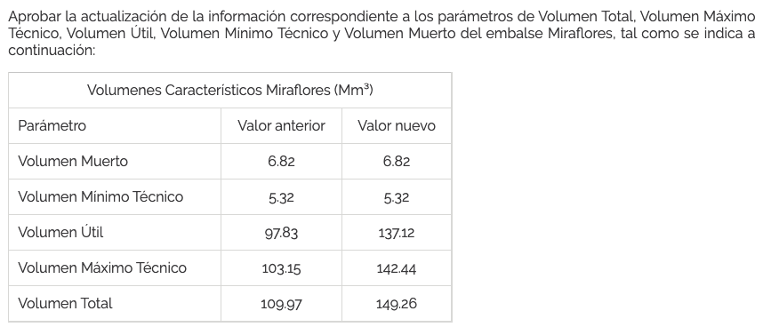
Por el cual se aprueba la actualización de información de unos parámetros técnicos de los volúmenes del embalse Miraflores
Cumplimiento: Acuerdo 1413 de 2021 y 1287 de 2020
Concepto: SURER
Recomendación: Comité de Operación

Slide 7
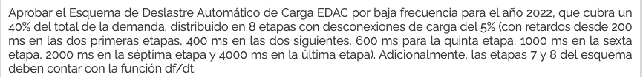
Por el cual se aprueba el Esquema de Deslastre Automático de Carga EDAC por baja frecuencia para el año 2022
Cumplimiento: Resolución CREG 061 de 1996, Acuerdo 1059 de 2018
Concepto: SAPE
Recomendación: Comité de Distribución y Comité de Operación

Slide 8
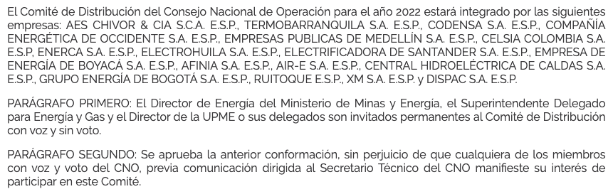
Por el cual se establece la integración del Comité de Distribución para el año 2022
Cumplimiento: Acuerdo 1511 de 2022
Recomendación: Comité de Distribución

Slide 9
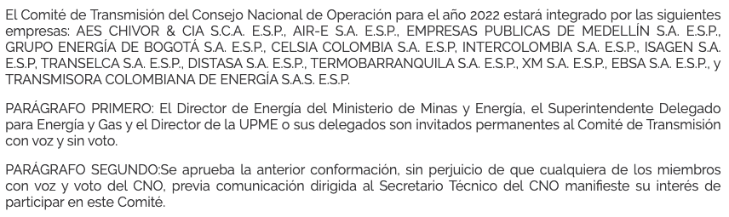
Por el cual se establece la integración del Comité de Transmisión para el año 2022
Cumplimiento: Acuerdo 1511 de 2022
Recomendación: Comité de Transmisión

Slide 10
Por el cual se establecen los indicadores de seguimiento de la operación del Sistema Interconectado Nacional –SIN- y los máximos valores para estos durante el año 2022
Recomendación: Comité de Operación, Comité de Distribución y Comité de Supervisión

Slide 11
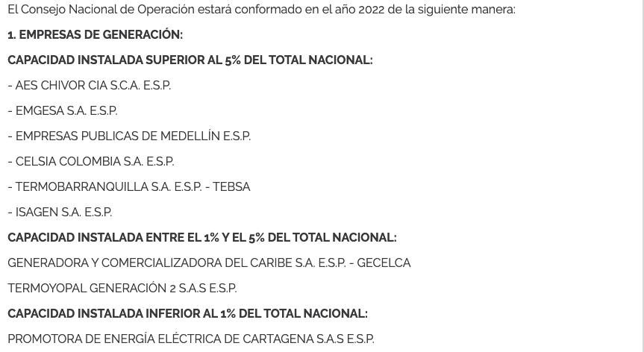
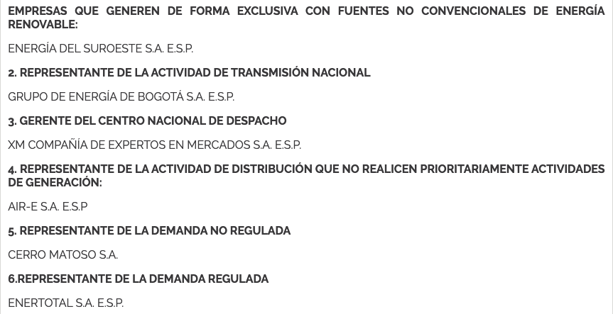
Por el cual se actualiza la conformación del Consejo Nacional de Operación para el año 2022
Cumplimiento: Acuerdo 1511 de 2022

Slide 12
Gracias

